Slide 1


生活事務組
生活事務組
學雜費減免
學生就學貸款
校長獎(校內獎學金)
各項校外獎學金申請
學雜費減免
弱勢助學計畫
學生急難慰問金
學生住宿服務
校外賃居服務
品德教育計畫
學生請假規定
學生獎懲作業

Slide 2



生活事務組之服務業務(1/9)
學雜費減免
1
舊生
(上學期12月
下學期 5月)
軍公教遺族
特殊境遇家庭子女
身心障礙學生
身心障礙人士子女
低收入戶子女
中低收入戶子女
原住民
2
新生
(8/10-8/20)
4

Slide 3

生活事務組之服務業務(2/9)
就學貸款
1. 114萬以下，利息由政府全額補助。
申請資格
依學生本人與
家長年收入
2. 114萬~120萬元，政府補助半額利息。
3. 120萬元以上，自行負擔全額利息。 須兄弟姊妹有二人(含學生本人)同時就讀高中以上學校。
台銀對保完成
第二聯繳回
生活事務組
繳交

Slide 4

生活事務組之服務業務(2/9)
學生就學貸款
就學貸款並不是政府給予學生福利補助，而只是一種優惠貸款。因此，貸款學生仍應依照借據之約定攤還貸款本息
逾期未還款者之處理與後果：
※謹慎理財、信用無價※
台銀會對貸款學生及連帶
保證人提起訴訟求償。
列為金融債信不良往來戶。
影響貸款學生及連帶保證人日後
在國內、國外之就業或就學機會。

Slide 5



校長獎
獎助種類：
(1)新生獎學金。
(2)優秀學生獎學金。
獎助對象：
本大學學士班及
碩士班之在學學生。

Slide 6

各項校外獎學金申請
時間限制：
申請期限不同，
請依各公告截止日期前
提出申請。
人員對象：
資格限制不盡相同，
請依各單位規定辦理。
*相關資訊公告於本組校外獎助學金網頁，請上網查詢 (動態更新)

Slide 7
生活事務組之服務業務(5/9)
弱勢助學計畫
人員對象: 家庭年收入 (學生及父母年收入)
30萬以下
補助 16500元
超過40萬～50萬以下
補助 10000元
超過60萬～70萬以下
補助 5000元
第一級
第三級
第五級
第二級
第四級
超過30萬～40萬以下
補助 12500元
超過50萬～60萬以下
補助 7500元
助學金
每學年度申請 一次，每年8月20日至10月20日前收件。
生活助學金
每學年度申請一次，9月1日至9月30日收件。
低收入戶
免住宿費
每學期申請
(開學後一個月內) 。
校外住宿租金補貼
每學期申請
上學期：9月10日至10月20日前收件。
下學期：2月10日至3月20日前收件。
急難慰問金申請
隨到隨辦

Slide 8

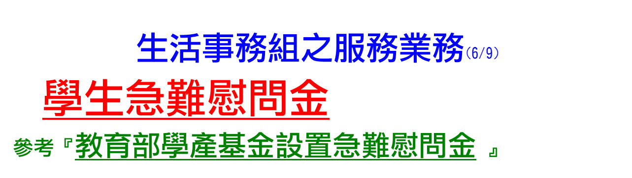
核給新台幣 1 萬元整。
核給新台幣 1 萬元整。
核給新台幣 2 萬元整。
傷病住院者（檢附診斷證明書，住院日期需連續滿 7 天(含)以上，住院申請 1 年 1 次為限）
死亡者（檢附死亡證明書或相驗屍體證明）
符合全民健保重大傷病標準者（檢附健保署-全民健康保險重大傷病核定審查通知書，有效期間內皆可申請）
學生發生意外事故或傷病：(所得合計逾百萬、財產逾千萬不予核給)

Slide 9



學生急難慰問金
參考『教育部學產基金設置急難慰問金 』
核給新台幣 1 萬元整。
核給新台幣 2 萬元整
核給新台幣 2 萬元整
(1)失蹤 6 個月以上(檢附 3 個月內之失蹤人口協尋紀錄)
(2)入獄服刑(檢附在監執行證明)
(3)非自願性離職者（檢附失業勞工認定給付收據）
符合全民健保重大傷病標準者（檢附健保署-全民健康保險重大傷病核定審查通知書，有效期間內皆可申請）
死亡者（檢附死亡證明書或相驗屍體證明）
父或母或監護人有下列情形：
所得合計逾百萬、
財產逾千萬
不予核給

Slide 10
生活事務組之服務業務(7/9)
學生住宿服務
對學生宿舍管理上之任何疑問、或需修繕服務/請先上宿舍維修申請系統登記，歡迎至宿舍管理室洽詢，或至本組詢問。
學生宿舍管理要點部分內容：
基於公共安全與安寧緣故，住宿學生不得違反左列任一事項：
1. 擅自變更已經指定之寢室、床位。
2. 有賭博、抽煙、酗酒、鬥毆、逾越牆窗及大聲喧嘩妨害他人安寧之行為。
3. 存放危險或違禁物品。
4. 擅自留宿外人或帶異性進入宿舍。
5. 召引商人進入宿舍販賣物品或傳教人員進入宿舍傳教。
6. 擅自變更、搬離寢室或宿舍原有之設施。
7. 在宿舍內焚燒物品。
8. 擅自佔用廊道、樓梯、公共區域堆放物品。
9. 在宿舍區飼養寵物。
10.不配合實施垃圾分類。
11.除上述各項外，凡妨害宿舍安全安寧之任何情事，均予以禁止，並應避免使用高耗電量之電器
及禁止使用瓦斯爐。
學士班宿舍上述每項違規行為予以記點一次，記點累計滿三次(含三次)者，取
消住宿資格勒令退宿。惟重大之違規行為，得由生活事務組另行建議處置。

Slide 11
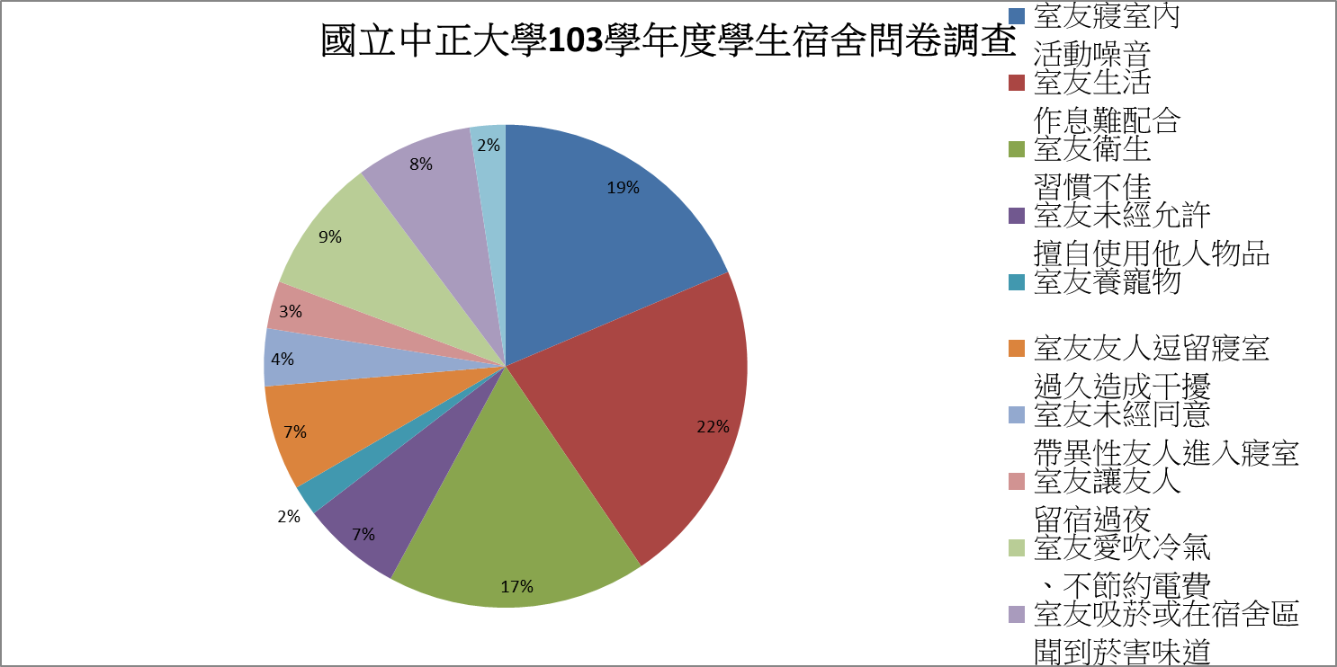
住宿服務
學生宿舍「學生10大不受歡迎行為」問卷調查統計表
②
室友寢室內活動噪音 19％
室友養寵物 2％
⑤室友吸菸或在宿舍區聞到菸害味道 8％
④室友愛吹冷氣、不節約電費 9％
室友飲酒習慣或酒後舉止失常
室友未經同意帶異性進入寢室
①
室友生活作息難配合 22％
室友友人逗留寢室過久干擾
其他
室友未經允許擅自使用他人物品
③ 室友衛生習慣不佳 17％

Slide 12


生活事務組之服務業務(8/9)
校外賃居服務
推動學生校外賃居安全訪視及宣導
提供學生校外租屋資訊
協助推動校外租屋安全
輔導學生校外租屋糾紛

Slide 13
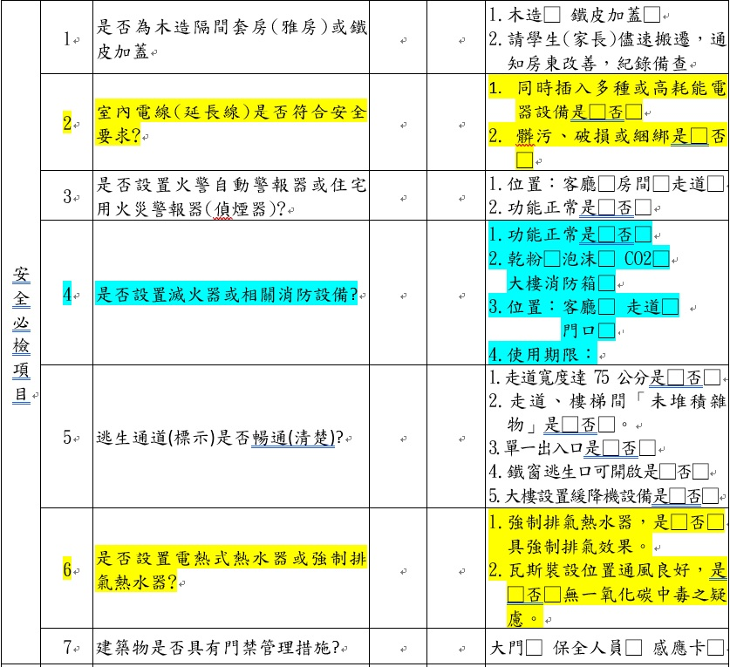
您住的安全嗎？同學於校外租屋時，請注意下列要點：
同學可先行自評，如有疑慮可請學務處派員協助評核以確保賃居安全

Slide 14
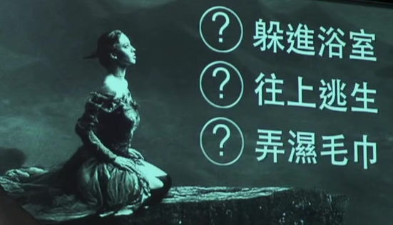
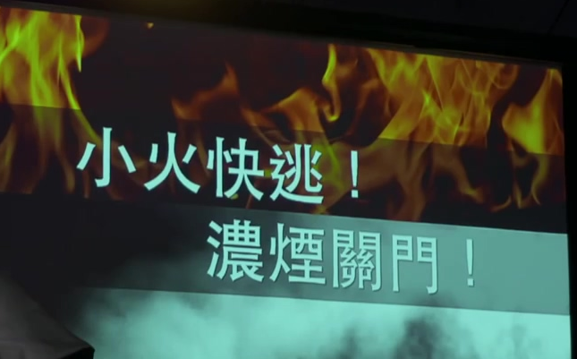
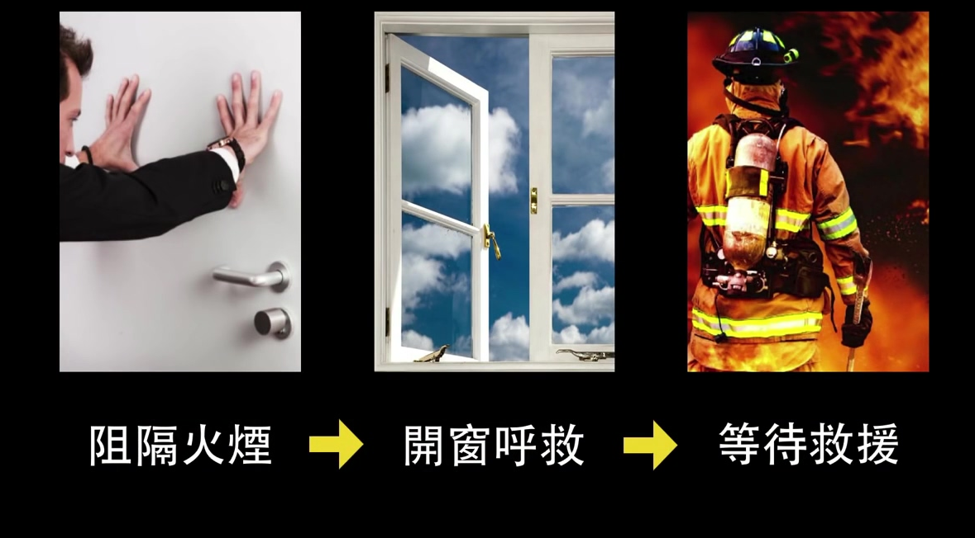
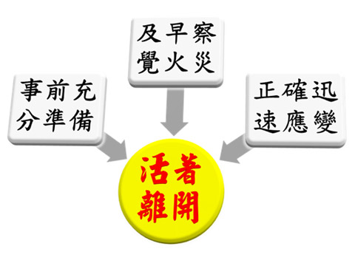
逃生及避難宣導(火場逃生三迷思)

Slide 15

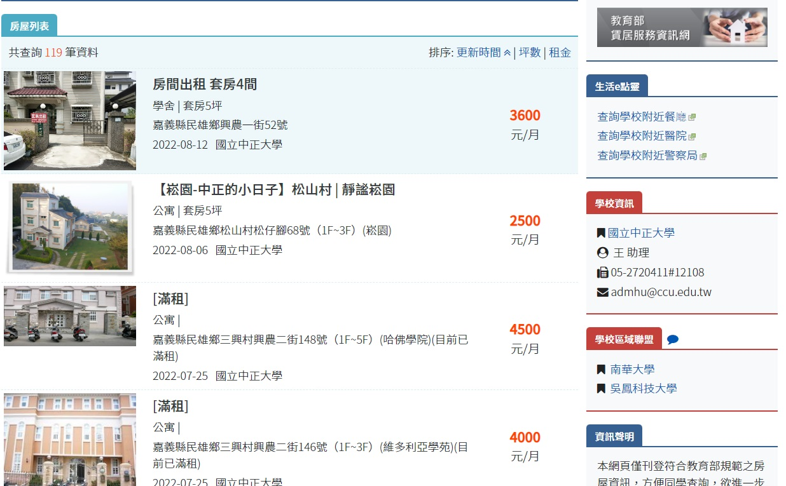
校外租屋資訊
https://house.nfu.edu.tw/CCU

Slide 16
~~~~租屋停看聽!!! 安全又放心~~~
生活事務組提供「學生校外租屋資訊」、「學生校外租屋糾紛處理」
等服務，請同學多加利用。
服務電話：
05-2720411轉12108
服務信箱：
admdas@ccu.edu.tw或親至本組洽詢
本組網址：
http://studaffbh.ccu.edu.tw/files/11-1002-210.php
請同學慎選校外租屋環境，保障自身安全。
租屋小叮嚀(三多、二不)
多聽(學長姐、同儕經驗分享)、多問(租約內容、收費項目)、多比較
不隨意簽名、不輕易付租(訂)金

Slide 17

(一)營造友善態度之校園氛圍
(二)培養負責、自律與尊重他人的態度
品德教育
計畫
計畫總目標：
修德澤人、態度為本
(三)建立關懷人群與社會之人文素養
(四)善盡社會責任

Slide 18

生活事務組之服務業務(9/9)
◎學生請假規定
（請依規定至系所申請）
◎學生獎懲作業
☺其他內容請參閱網站說明。

Slide 19
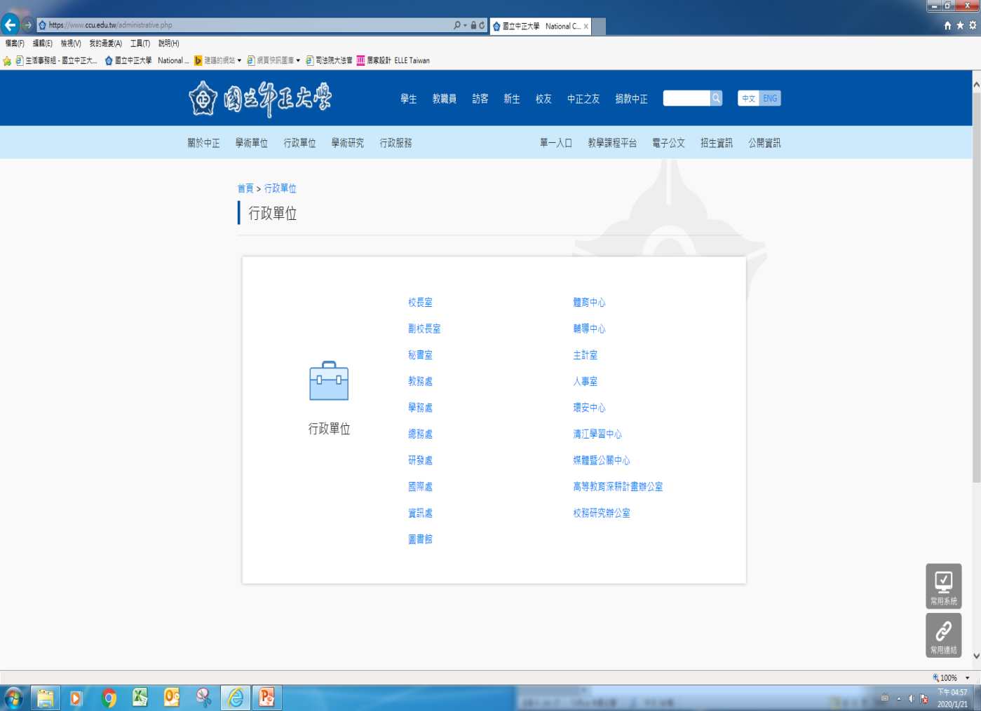
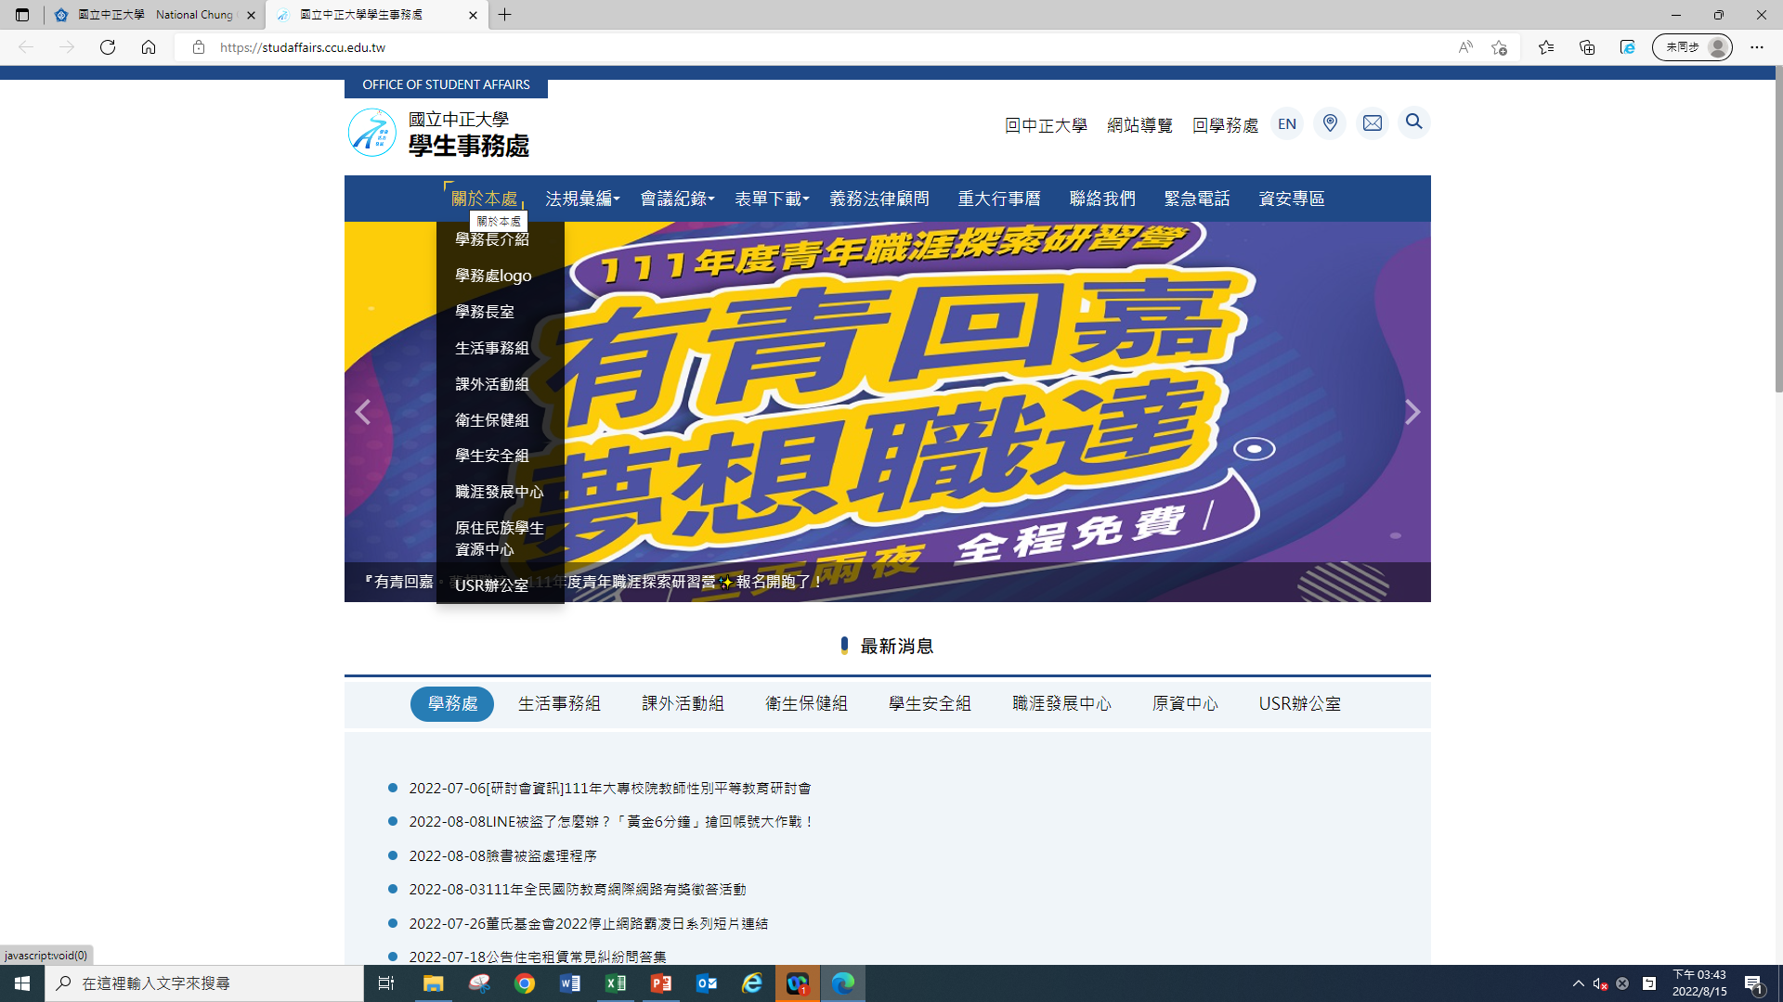

①中正大學首頁
『行政單位』
游標置放
②中正大學首頁
『學務處』
點入
③學務處首頁
『生活事務組』
點入

Slide 20
謝
看
感
觀

